Slide 1
Χειρουργικη Αντιμετωπιση Καρκινου Μαστου
Κων/νος Δημητρακάκης
Αν. Καθηγητής Γυναικολογίας Πανεπιστημίου Αθηνών
Κέντρο Μαστού, Νοσοκομείο ‘Αλεξάνδρα’

Slide 2

Η αντιμετώπιση του καρκίνου του μαστού είναι κατά προτεραιότητα χειρουργική σε όλες τις ηλικίες
Το νεαρό της ηλικίας προσθέτει επιπλέον παράγοντες για συνεκτίμηση στην λήψη αποφάσεων

Slide 3
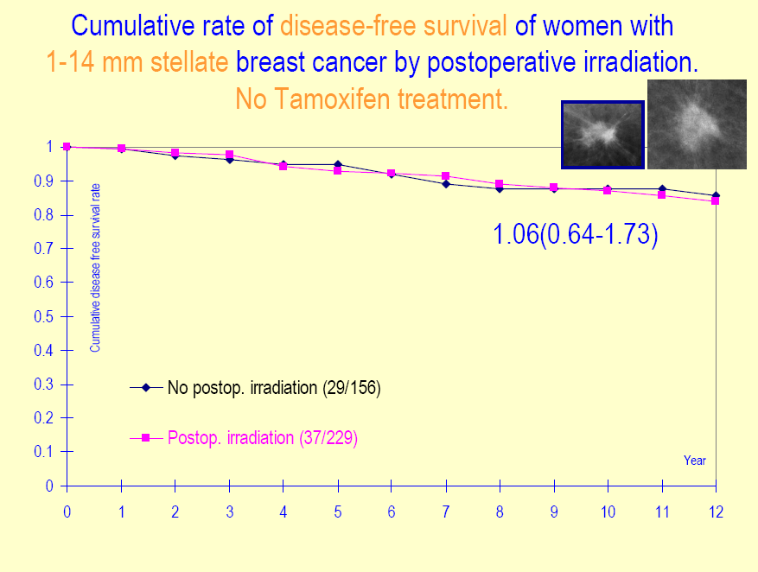
Tabar L, 2008

Slide 4
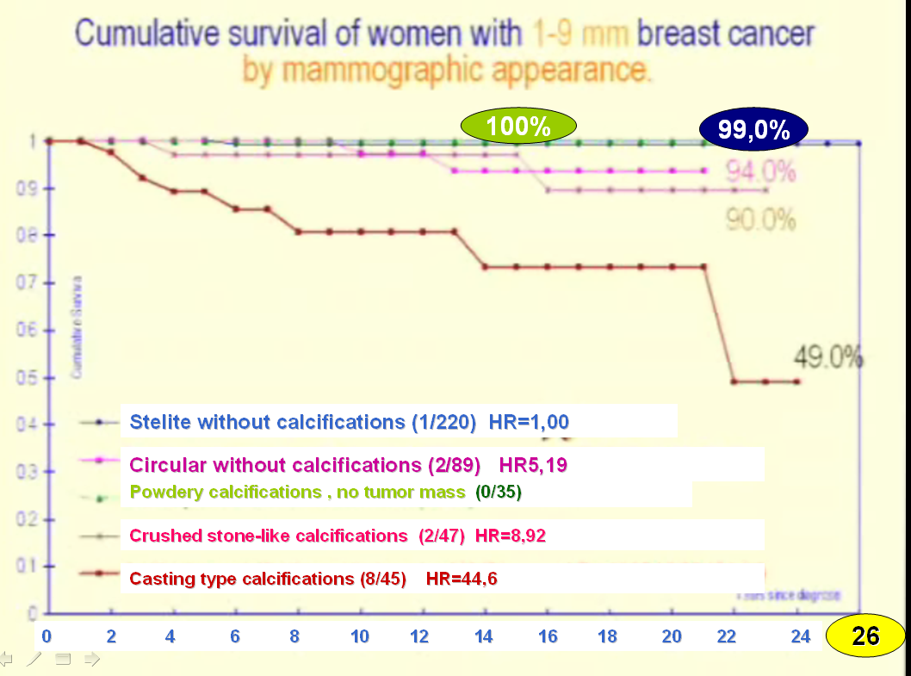

Slide 5
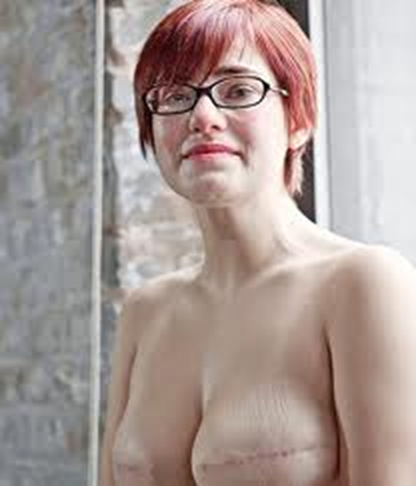
Εικόνα του σώματος και ποιότητα ζωής
Η διάγνωση καρκίνου μαστού είναι ιδιαίτερα στρεσογόνος και εκτός από τον φόβο του θανάτου συνδέεται με διαταραχή της εικόνας του σώματος
Η χειρουργική θεραπεία συνδέεται με διαταραχή της εικόνας του σώματος και κατ’επέκταση έχει ψυχοκοινωνικές συνέπειες
Η ογκοπλαστική και η αποκατάσταση μπορεί να βελτιώνουν την κατάσταση με την επιμέρους εξάλειψη των συνεπειών της νόσου
Plast Reconstr Surg. 2011
Notes:
Plast Reconstr Surg. 2011 Jan;127(1):10-7.
Quality of life of patients who undergo breast reconstruction after mastectomy: effects of personality characteristics.
Bellino S, Fenocchio M, Zizza M, Rocca G, Bogetti P, Bogetto F

Slide 6
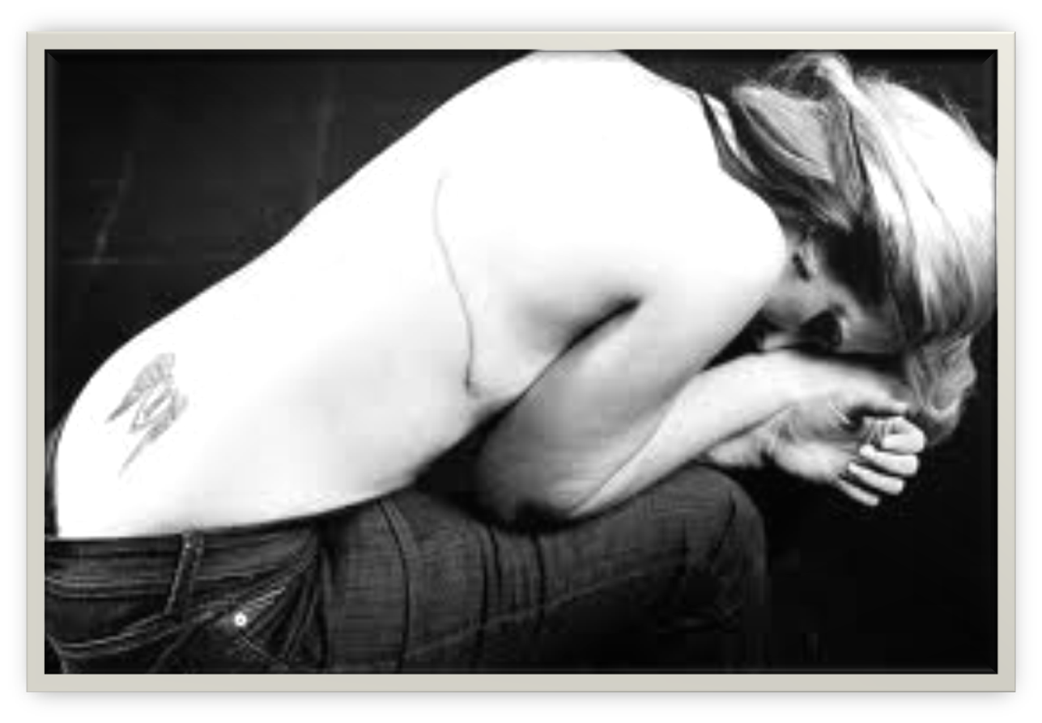
Χειρουργικές Επιλογές

Slide 7
Χειρουργική θεραπεία του πρώϊμου καρκίνου του μαστού:
Τροποιημένη ριζική μαστεκτομή ή
Τμηματεκτομή με λεμφαδενεκτομή ή
Απλή μαστεκτομή
Υποδόρια μαστεκτομή
Επικουρική συστηματική θεραπεία:
Χημειοθεραπεία
Ορμονοθεραπεία
Βιολογική θεραπεία

Slide 8
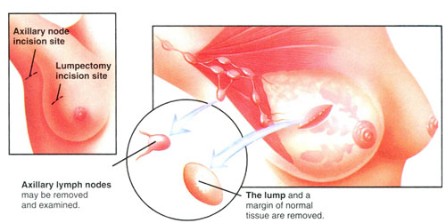
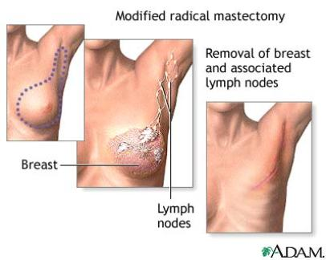
Τύποι Χειρουργικών Επεμβάσεων για τον Καρκίνο του Μαστού
Τροποποιημένη
Ριζική
Μαστεκτομη
Ογκεκτομή και
Λεμφαδενεκτομή

Slide 9

Η κυρίαρχη ένδειξη για ογκεκτομή είναι το καλό κοσμητικό αποτέλεσμα

Slide 10

Ενδείξεις Μαστεκτομής
Εκτεταμένη τοπικά ή πολυκεντρική νόσος για την οποία η ογκεκτομή δεν αρκεί ώστε να επιτευχθούν ελεύθερα όρια
Φλεγμονώδης καρκίνος μαστού
Εκτεταμένες ύποπτες ή κακοήθεις μικροαποτιτανώσεις στη μαστογραφία
Όταν η ακτινοθεραπεία αντενδείκνυται:
Σε καρκίνο μαστού σε κύηση σε εξέλιξη
Προηγηθείσα ακτινοθεραπεία μαστού
Κάποιες νόσοι του συνδετικού ιστού με αγγειακή συμμετοχή (collagen vascular disease)
Επιθυμία της ασθενούς
Αντενδείξεις: Ελάχιστες σχετικές αντενδείξεις αναφέρονται: Μεταστατική νόσος (χρειάζεται συστηματική θεραπεία 1^{ης} γραμμής), σοβαρές αναισθησιολογικές αντενδείξεις
Μαστεκτομή
ncbi.nlm.nih.gov

Slide 11
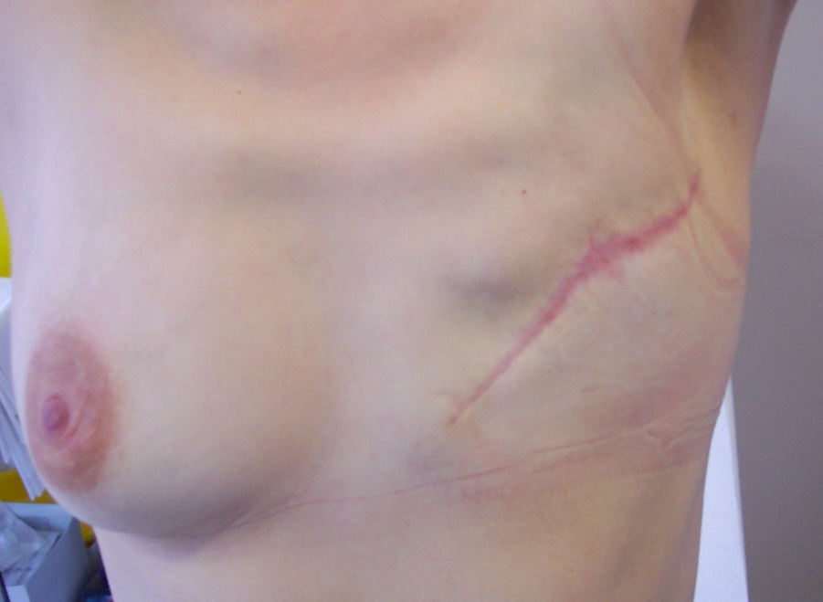
Μέσω των προγραμμάτων screening και της έγκαιρης διάγνωσης μικρών όγκων, θεωρείται ότι το 70-80% των ασθενών θα μπορούσαν να υποβληθούν σε χειρουργική συντήρησης μαστού
Παρόλα αυτά περίπου 50% των γυναικών επιλέγουν ή συμβουλεύονται και υποβάλλονται σε μαστεκτομή
Πρόσφατα δεδομένα από το George Washington University, Washington, δείχνουν ότι οι νέες γυναίκες παρά το ότι γνωρίζουν την ασφάλεια του χειρουργείου διατήρησης του μαστού, συχνότερα επιλέγουν την μαστεκτομή
Ann Surg Oncol. 2010

Slide 12
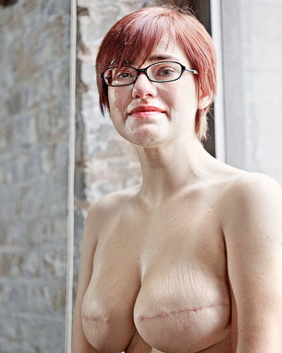

Η αφαίρεση του μαστού βιώνεται ώς τραυματική εμπειρία ιδιαίτερα στις νεότερες γυναίκες. Συνιστάται να παρέχεται πάντα η επιλογή της πλαστικής αποκατάστασης εφόσον δεν διακυβεύεται η ογκολογική ασφάλεια (πχ ανάγκη ΑΚΘ)

Slide 13
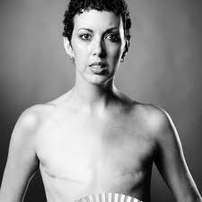
Σε ασθενείς με αυξημένο κίνδυνο επανεμφάνισης της νόσου, επιλέγεται συχνά η αφαίρεση και του αντίπλευρου μαστού ...
Σε περίπτωση ισχυρού οικογενειακού ιστορικού
Προηγούμενο ιστορικό Ca μαστού ή LCIS ή ακτινοθεραπεία στο θώρακα
Σε περίπτωση κατά την οποία ο μαστός που απομένει εμφανίζει αυξημένη σύσταση, μικροαποτιτανώσεις και είναι ιδιαίτερα δύσκολη η παρακολούθηση
www.cancer.gov
Notes:
Mastectomy and Contralateral Prophylactic Mastectomy Rates: An Institutional Review.
Damle S, Teal CB, Lenert JJ, Marshall EC, Pan Q, McSwain AP.
Ann Surg Oncol. 2010 Dec 2

Slide 14
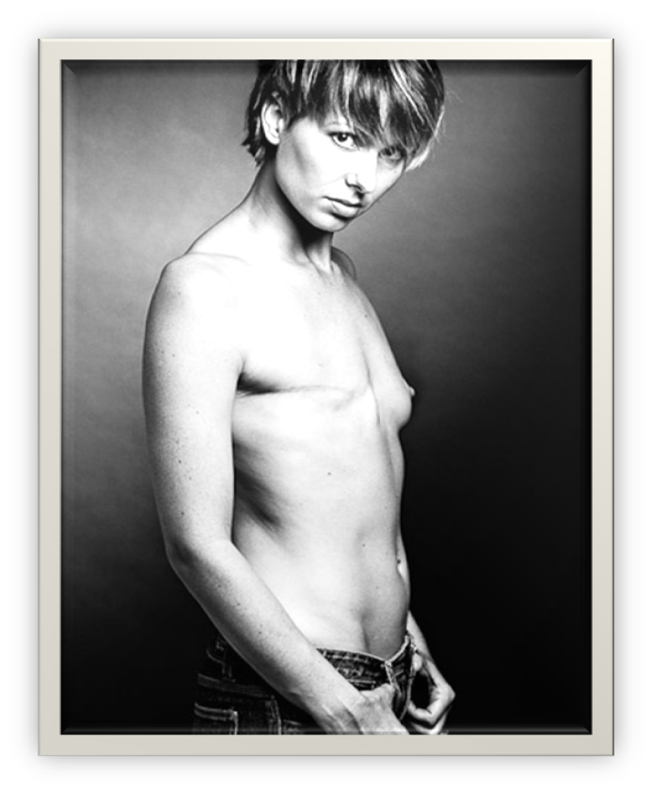

Αντίπλευρη προφυλακτική μαστεκτομή
(Contralateral Prophylactic Mastectomy – CPM)
Στο παρελθόν θεωρούσαμε ότι η διάγνωση καρκίνου στον ένα μαστό αυξάνει κατά περίπου 1% κάθε έτος την πιθανότητα εμφάνισης μετάχρονου καρκίνου στον άλλο μαστό (σε όλες τις ασθενείς). Επομένως η προληπτική αφαίρεση του μη πάσχοντος μαστού φαινόταν λογική, τουλάχιστον για τις νέες γυναίκες
Όμως
Το 2011 η ομάδα EBCTCG διαπίστωσε σημαντική μείωση της πιθανότητας εμφάνισης αντίπλευρου καρκίνου μαστού ως αποτέλεσμα των νεότερων επικουρικών θεραπείών.
Τα ποσοστά διαμορφώνονται σε ετήσια πιθανότητα μόλις περί το 0.4% για ασθενείς ER (+) υπό Ταμοξιφαίνη και στο 0.5% για ασθενείς ER (-)
2011
Notes:
2) Lancet. Aug 27, 2011; 378(9793): 771–784.
‘Relevance of breast cancer hormone receptors and other factors to the efficacy of adjuvant tamoxifen: patient-level meta-analysis of randomised trials’ Early Breast Cancer Trialists' Collaborative Group (EBCTCG)‡*

Slide 15
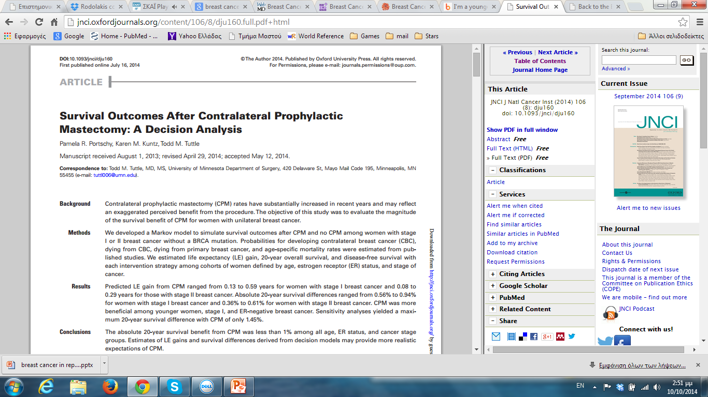
Ως προς το όφελος στην επιβίωση των ασθενών που έχουν υποβληθεί σε CPM..
Notes:
Σε πρόσφατα δημοσιευμένη μελέτη φαίνεται ότι η εισαγωγή νεότερων θεραπειών και κυρίως εκτεταμένης διάρκειας ορμονοθεραπειών για την αντιμετώπιση ορμονοεξαρτώμενων καρκίνων μαστού έχει μειώσει την πιθανότητα εμφάνισης μετάχρονου καρκίνου μαστού. Έτσι, υπολογίζεται ότι γυναίκες που έλαβαν ορμονοθεραπεία, αναστολέα αρρωματάσης ή ταμοξιφαίνη, έχουν πιθανότητα εμφάνισης καρκίνου στον αντίπλευρο μαστό περί το 3,2% σε 10 χρόνια μετά την 1η διάγνωση. Η αξία της αντίπλευρης προφυλακτικής μαστεκτομής αφορά κυρίως γυναίκες με ER (-)/PR (-) καρκίνο
1)J Natl Cancer Inst. 2014 Jul 16;106(8).
Survival outcomes after contralateral prophylactic mastectomy: a decision analysis.
Portschy PR, Kuntz KM, Tuttle TM.

Slide 16
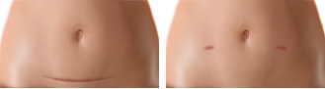
Χειρουργικές Επιλογές: Ωοθηκεκτομή («επικουρική»)
Η πρώτη θεραπεία του καρκίνου του μαστού υπήρξε η ωοθηκεκτομή για τις προεμμηνοπαυσιακές γυναίκες
Σε ορμονοεξαρτώμενους όγκους, η συστηματική ορμονοθεραπεία στοχεύει στον αποκλεισμό των οιστρογόνων από τον μαζικό αδένα και έχει αποδείξει σημαντικό θεραπευτικό όφελος
Πρόσφατες μεταναλύσεις δείχνουν ότι η ωοθηκεκτομή δεν υπολείπεται των συστηματικών θεραπειών
Σήμερα (back to the future) αποτελεί αποδεκτή εναλλακτική παρέμβαση για προεμμηνοπαυσιακές ασθενείς με ER(+) όγκους, οι οποίες δεν μπορούν να λάβουν ή δεν ανέχονται την συστηματική ορμονοθεραπεία
Future Oncol. 2008 Dec;4(6):785-92
Notes:
Future Oncol. 2008 Dec;4(6):785-92. doi: 10.2217/14796694.4.6.785.
Surgical oophorectomy for breast cancer: back to the future.
Love RR1, Uy GB.

Slide 17

Γενετικός κίνδυνος

Slide 18
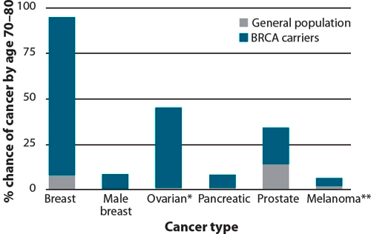
Πιθανότητα εμφάνισης κακοηθειών σε φορείς μεταλλάξεων BRCA 1/2

Slide 19
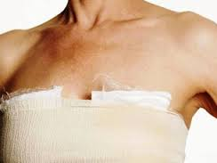
Contralateral Breast Cancer in BRCA1 and BRCA2
Mutation Carriers
Φορείς BRCA μετάλλαξης έχουν μεγαλύτερη πιθανότητα να εμφανίσουν αμφοτερόπλευρο (ταυτόχρονο ή ετερόχρονο) καρκίνο μαστού
10 years Risk : 40%
Θεωρείταί ότι οι δύο καρκίνοι αποτελούν ανεξάρτητα γεγονότα
Μέσος χρόνος εμφάνισης αντίπλευρου καρκίνου μαστού: περίπου 5 χρόνια
Cancer Epidemiol Biomarkers Prev. 2005
J Clin Oncol , 2004
Notes:
1. Cancer Epidemiol Biomarkers Prev. 2005 Jun;14(6):1534-8., A comparison of bilateral breast cancers in BRCA carriers.: Weitzel JN, Robson M, Pasini B, Manoukian S, Stoppa-Lyonnet D, Lynch HT, McLennan J, Foulkes WD, Wagner T, Tung N, Ghadirian P, Olopade O, Isaacs C, Kim-Sing C, Møller P, Neuhausen SL, Metcalfe K, Sun P, Narod SA.
2. Contralateral Breast Cancer in BRCA1 and BRCA2 Mutation Carriers: Kelly Metcalfe, Henry T. Lynch, Parviz Ghadirian, Nadine Tung, Ivo Olivotto, Ellen Warner, Olufunmilayo I. Olopade, Andrea Eisen, Barbara Weber, Jane McLennan, Ping Sun, William D. Foulkes, and Steven A. Narod
«The risk of contralateral breast cancer in women with a BRCA mutation is approximately 40% at 10 years, and is reduced in women who take tamoxifen or who undergo an oophorectomy»
3. Mastectomy and Contralateral Prophylactic Mastectomy Rates: An Institutional Review. Damle S, Teal CB, Lenert JJ, Marshall EC, Pan Q, McSwain AP.,
Ann Surg Oncol. 2010 Dec 2

Slide 20

Αμφοτερόπλευρη (Προληπτική) Μαστεκτομή
Σε γυναίκες με αποδεδειγμένο γενετικό κίνδυνο υπάρχει όφελος από προφυλακτικές επεμβάσεις
Θεωρείται ότι μειώνει τον κίνδυνο εμφάνισης καρκίνου μαστού κατά 90% (με μακροχρόνια προστατευτική δράση)
Bernadette A.M: Ann Surg Oncol. 2007 : 14;3335
Notes:
Beiner M, Lubinski J, et al. Salpingo-oophorectomy and the risk of ovarian, fallopian tube, and peritoneal cancers in women with a BRCA1 or BRCA2 mutation..

Slide 21
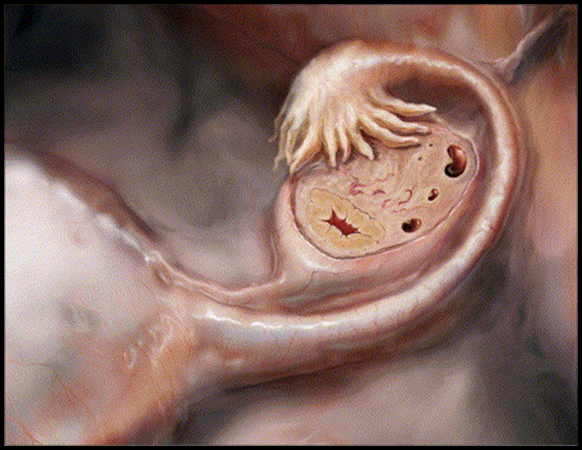
Προφυλακτικές Τακτικές: Προφυλακτική Εξαρτηματεκτομή, σε φορείς μετάλλαξης BRCA1 & 2
Όταν η γυναίκα ολοκληρώσει την οικογένειά της
Παρά το ότι δεν έχουν γίνει τυχαιοποιημένες μελέτες, αναδρομικές και προοπτικές μελέτες δείχνουν Μείωση του κινδύνου για γυναικολογικό καρκίνο που σχετίζεται με BRCA μεταλλάξεις κατά 80 - 96% , μείωση του κινδύνου για καρκίνο μαστού κατά 50%
Πρέπει να σημειωθεί ότι ένα ποσοστό κινδύνου για πρωτοπαθή καρκίνο περιτοναίου παραμένει ακόμα και μετά από έγκαιρη προφυλακτική εξαρτηματεκτομή
Finch A et al, JAMA 2006;296:185-192
Kauff D : J Clin Oncol. 2008 Mar 10;26(8):1331-7
Notes:
Beiner M, Lubinski J, et al. Salpingo-oophorectomy and the risk of ovarian, fallopian tube, and peritoneal cancers in women with a BRCA1 or BRCA2 mutation..

Slide 22
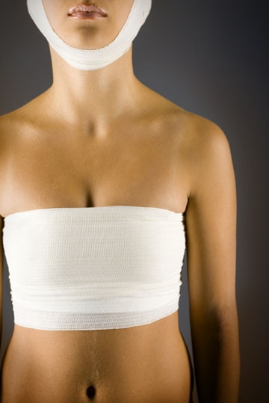
Ογκοπλαστικές τεχνικές
μπορούν να χρησιμοποιηθούν σε μεγάλο αριθμό ασθενών με καρκίνο μαστού για να επιτευχθεί το καλύτερο αποτέλεσμα και να βελτιωθεί η εικόνα του μαστού. Ο σχεδιασμός της επέμβασης άπτεται στα χαρακτηριστικά, το μέγεθος και την εντόπιση του όγκου καθώς και από την εμπειρία και την ικανότητα του χειρουργού

Slide 23
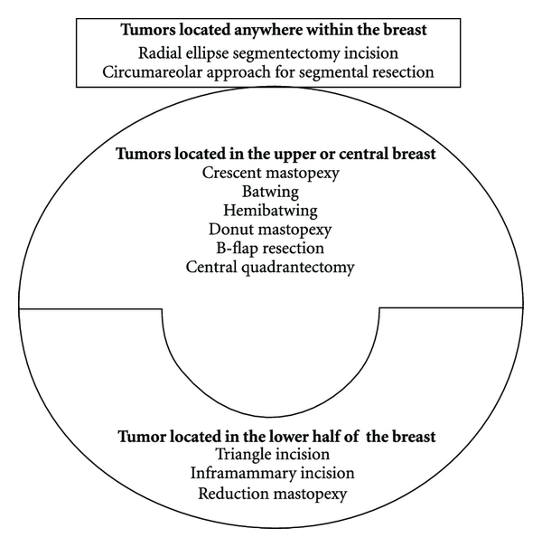
Η επιλογή της τεχνικής εξαρτάται από την εντόπιση του όγκου
Οι ογκοπλαστικές τεχνικές αν και απαιτούν ειδική εκπαίδευση, είναι αντικείμενο κάθε χειρουργού μαστού και αφορούν όλα τα ογκολογικά χειρουργεία. Η αισθητική του τελικού αποτελέσματος ακολουθεί τις ογκολογικές απαιτήσεις αλλά έχει μεγάλη σημασία
Notes:
Περιγράφονται τεχνικές στις οποίες μπορεί να καταφύγει ένας χειρουργός μαστού – όχι ένας πλαστικός χειρουργός
Δεν περιγράφονται τεχνικές αποκτάστασης μετά μαστεκτομή

Slide 24
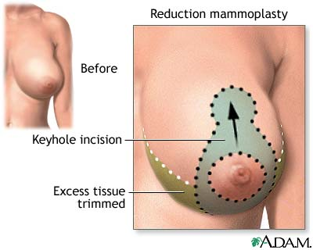
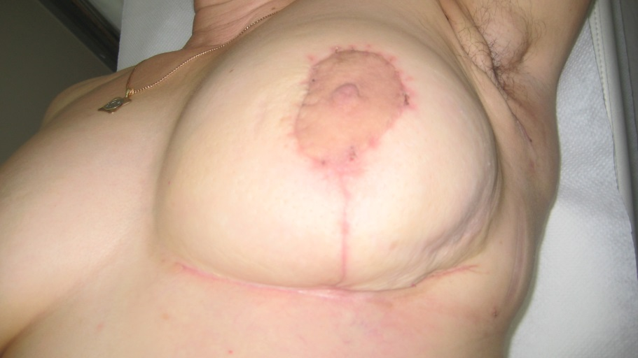
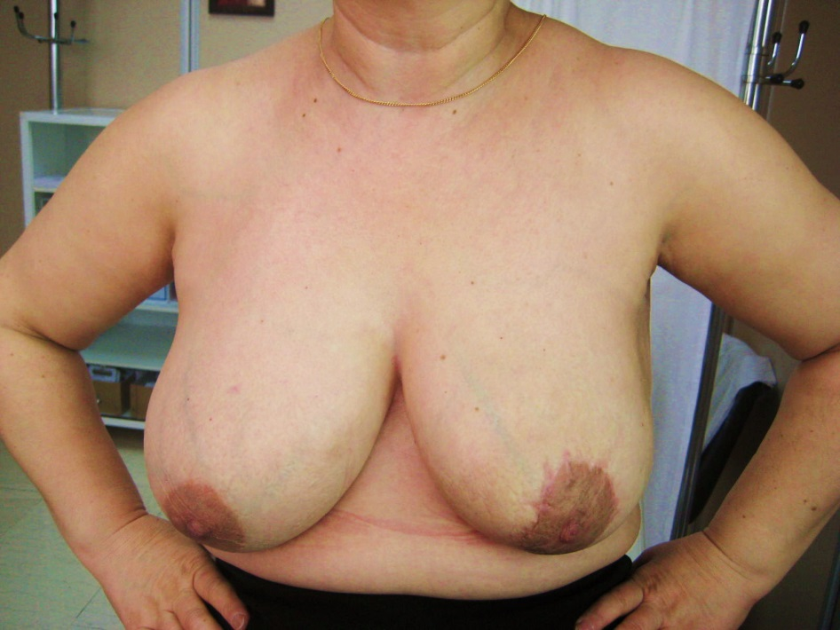
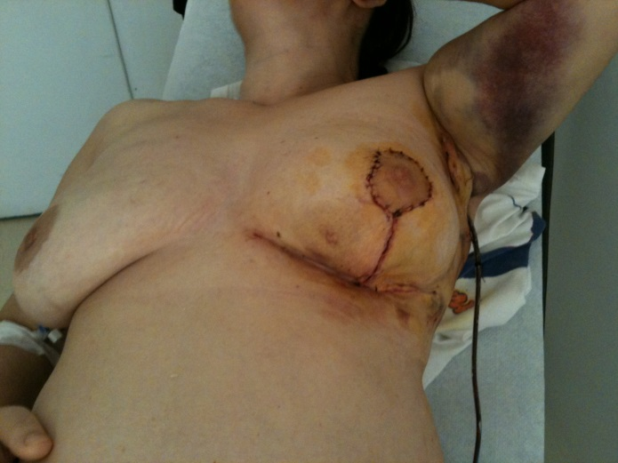
Μειωτική Μαστοπλαστική έχει αποτελέσει την βάση των τεχνικών ογκοπλαστικής
Notes:
Αλίεβα

Slide 25
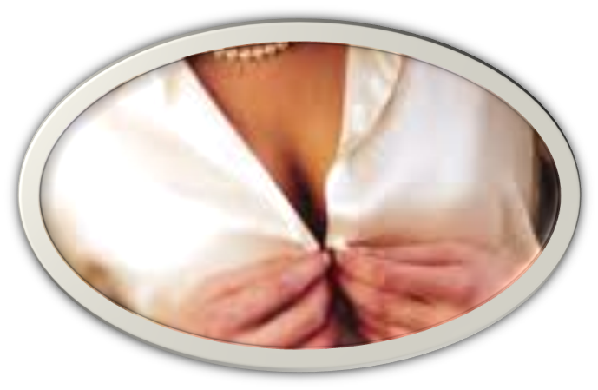
Παράγοντες που συνδέονται με κακό αισθητικό αποτέλεσμα – περιορισμοί ογκοπλαστικής
Μικροί μαστοί
Πτωτικοί μαστοί
Παχυσαρκία
Μεγάλο μέγεθος όγκου
Όγκος εντοπιζόμενος κεντρικά, στο μέσο ή στο κατώτερο τμήμα του μαστού
Πολυεστιακή κατανομή της νόσου
Επανεπεμβάσεις
Ανάγκη αφαίρεσης >20-30% του μαστού

Slide 26
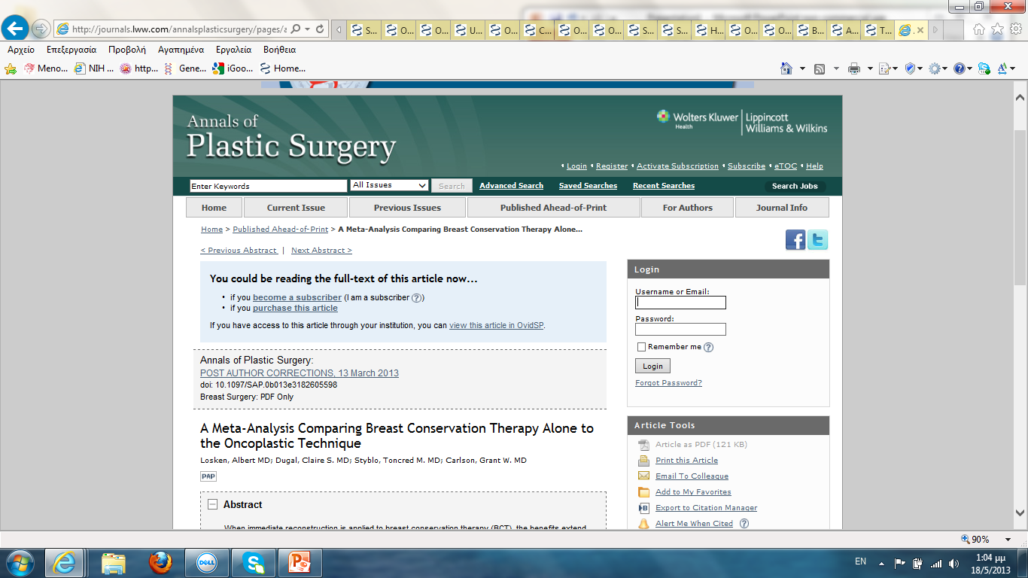
Μια βασική διαφοροποίηση της ογκοπλαστικής από την απλή ογκεκτομή είναι η εκτομή μεγαλύτερου τμήματος μαστού.
Επομένως τα χειρουργικά όρια σε ογκοπλαστικές τεχνικές είναι περισσότερο απομακρυσμένα από τον όγκο
2013 Mar 13
 | Απλή Ογκεκτομή | Ογκοπλαστική
Αριθμός ασθενών (paper) | 5494 (20) | 3165 (41)
Μέγεθος όγκου | ↓ (1,2εκ) | ↑ (2,7εκ)
Βάρος παρασκευάσματος εκτομής |  | 4πλάσιο της Ογκεκτομής
Συχνότητα θετικών χειρουργικών ορίων (p<0.0001) | 21% | 12%
Επανεπεμβάσεις | 14% | 4%
Μαστεκτομή (συμπληρωματική) | 3,79% | 6,5%
Τοπική υποτροπή | 7% | 4%
Ικανοποίηση από το αποτέλεσμα | 82,9% | 89,5%

Slide 27
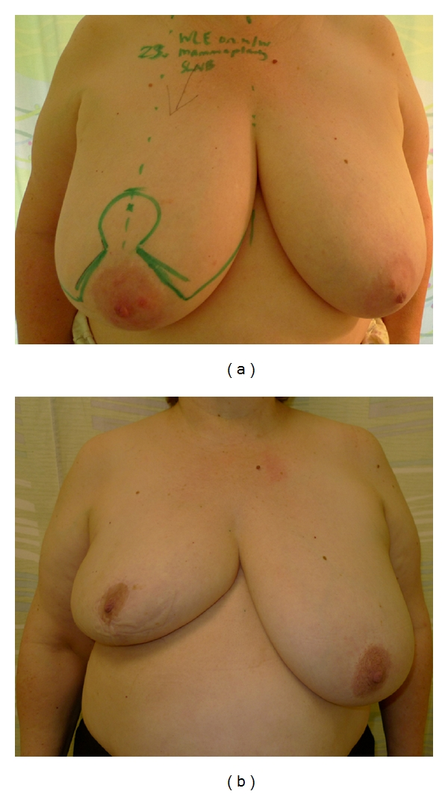
Αντίπλευρος Μαστός
Στην έννοια της ογκοπλαστικής περιλαμβάνεται η επέμβαση συμμετρίας στον αντίπλευρο του όγκου μαστό.
Διενεργείται συνήθως μαστοπηξία για να διασφαλισθεί η συμμετρία με τον πάσχοντα μαστό
Η επέμβαση μπορεί να γίνει σε πρώτο χρόνο (ανάλογα με τη δυνατότητα του κέντρου και την επάρκεια της χειρουργικής ομάδας – παρουσία Πλαστικού Χειρουργού;) ή μετά το τέλος της ΑΚΘ

Slide 28
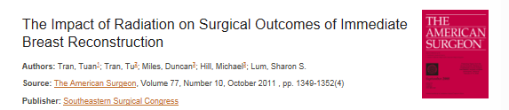
Θέματα ασφάλειας της ΑΚΘ
Η επικουρική ακτινοθεραπεία δεν φαίνεται να επηρεάζει αρνητικά το τελικό αισθητικό αποτέλεσμα
&
Η αποτελεσματικότητα της ακτινοθεραπείας στην αντιμετώπιση του καρκίνου του μαστού, δεν είναι μειωμένη σε ογκεκτομή με μετακίνηση κρημνών

Slide 29
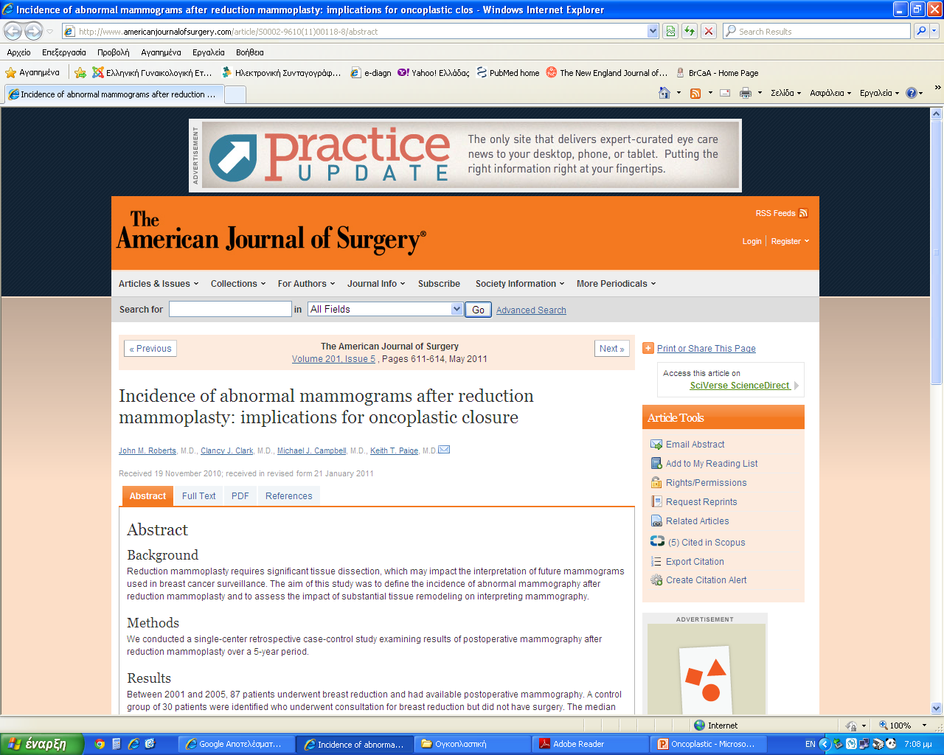
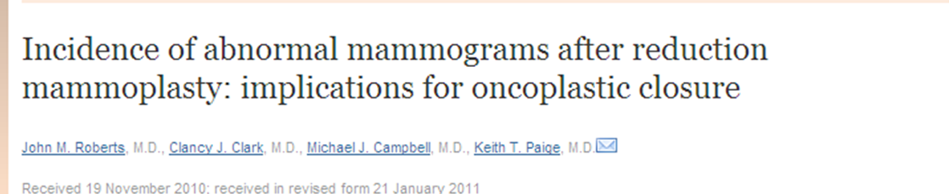
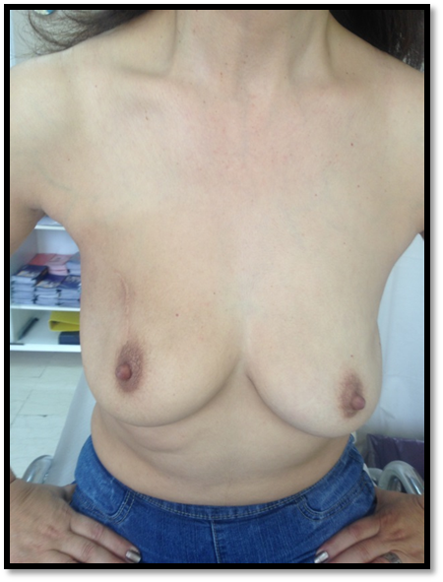
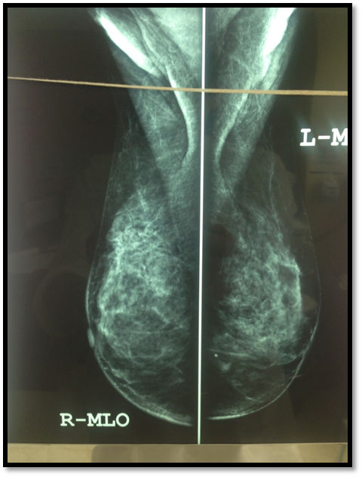
Θέματα παρακολούθησης
Παρά τη γενική πεποίθηση, ότι οι χειρισμοί της ογκοπλαστικής θα δυσκόλευαν την μαστογραφική παρακολούθηση, κάτι τέτοιο δεν έχει φανεί από τις μελέτες
Notes:
-Μικρός αριθμός μελετών εστιάζει στο ζήτημα

Slide 30
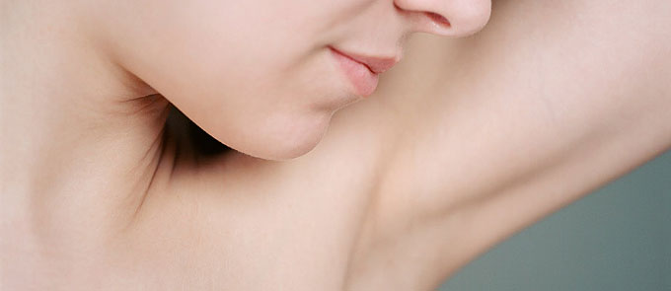
Χειρουργικές Επιλογές- Χειρουργική Μασχάλης

Slide 31
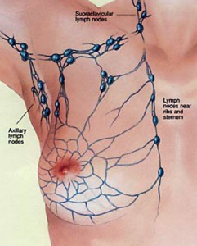
Συστηματική Λεμφαδενεκτομή Μασχάλης
Αφαίρεση των λεμφαδένων της μασχαλιαίας κοιλότητας
Σύμφωνα με τις σύγχρονες οδηγίες εκτείνεται στα χειρουργικά επίπεδα Ι & ΙΙ (υποκλείδιοι λεμφαδένες –επίπεδο ΙΙΙ, συνιστάται να εκτέμνονται όταν υπάρχουν πολλοί μακροσκοπικά διηθημένοι λεμφαδένες στο επίπεδο ΙΙ ή σε κλινική υπόνοια διήθησης)
NCCN Guidelines 2014

Slide 32
Συστηματική Λεμφαδενεκτομή Μασχάλης
Οφέλη:
Τεκμηριωμένη σταδιοποίηση νόσου
Αποδεδειγμένος τοπικός έλεγχος νόσου
Εμποδίζονται οι περιοχικές υποτροπές που επιβαρύνουν πολύ την πρόγνωση
Όφελος επιβίωσης *
Κίνδυνοι / Αδυναμίες
Λεμφοίδημα/ διαταραχές κινητικότητας άνω άκρου (εμφανίζονται συχνότερα σε περιπτώσεις διηθημένης μασχάλης σε περιπτώσεις η λεφαδενεκτομή δεν μπορεί να αποφευχθεί)
Απαιτητική χειρουργική τεχνική
Νοσηλεία
NCCN Guidelines 2014

Slide 33
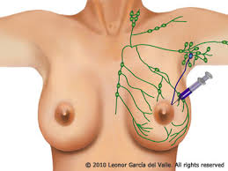
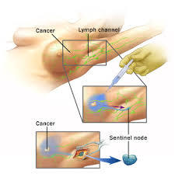
Βιοψία φρουρού λεμφαδένα
Απαραίτητες παραδοχές
Η λεμφική οδός του μαστού ακολουθεί μια συγκεκριμένη πορεία η οποία διέρχεται απαραίτητα από ένα λεμφαδένα (Φρουρός λεμφαδένας)
Η κατάσταση του Φρουρού λεμφαδένα αντικατοπτρίζει την κατάσταση της μασχάλης ως προς την διήθηση

Slide 34
Βιοψία φρουρού λεμφαδένα
Είναι μέθοδος μόνο διαγνωστική και δεν έχει θεραπευτική σημασία.
Στοχεύει στον έλεγχο της κατάστασης της μασχάλης. Σε περίπτωση ύπαρξης διηθημένου λεμφαδένα, ακολουθεί συστηματική λεμφαδενεκτομή
Τεχνική: έγχυση σκιαγραφικού μέσου (χρωστικής ουσίας ή Tc⁹⁹) σε θέση λεμφαγγειακής αγωγής (περί την θηλαία άλω ή περί τον όγκο).
Ανίχνευση, αφαίρεση και βιοψία του λεμφαδένα ή της ομάδας λεμφαδένων που προσλαμβάνουν σήμανση

Slide 35

Βιοψία φρουρού λεμφαδένα
Συνιστάται
Σε ασθενείς με ιδιαίτερα καλής πρόγνωσης όγκους (εντοπισμένους, μικρού μεγέθους –Τ1-Τ2) και κλινικά αρνητική μασχάλη
Σε ασθενείς με σοβαρή συνοσηρότητα στους οποίους απαιτείται περιορισμένης έκτασης χειρουργική επέμβαση

Slide 36
Βιοψία φρουρού λεμφαδένα
Οφέλη
Μειωμένη νοσηρότητα ανω άκρου, μειωμένα ποσοστά λεμφοιδήματος
Συγκρίσιμα ποσοστά επιβίωσης (σε ασθενείς αρχόμενου σταδίου)
Επαρκής διαγνωστική ακρίβεια
Μειωμένος χειρουργικός χρόνος επέμβασης- ανάλογα με το κέντρο, μειωμένη διάρκεια νοσηλείας
Αδυναμίες
Ψευδώς αρνητικά αποτελέσματα (..) !
Πλήρως διηθημένοι λεμφαδένες μπορεί να είναι κλινικά διαγνώσιμοι αλλά δεν προσλαμβάνουν σήμανση με την τεχνική – μπορεί να μείνουν αδιάγνωστοι
Η τεχνική χρειάζεται ειδική εκπαίδευση
Αύξημένο κόστος

Slide 37
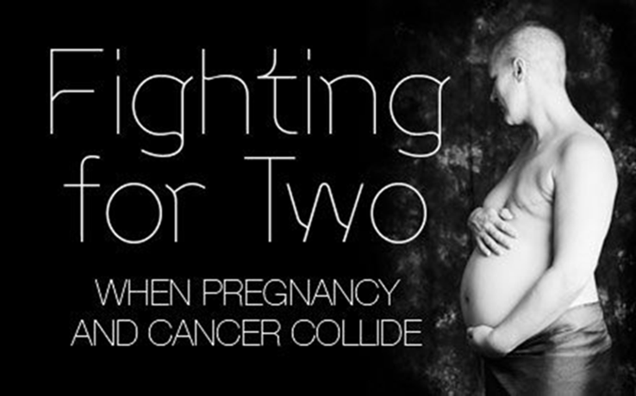
Αντιμετώπιση καρκίνου μαστού στην κύηση
Ο καρκίνος μαστού στην κύηση εμπεριέχει την έννοια της ασθενούς νεαρής ηλικίας με ιδιαίτερα χαρακτηριστικά

Slide 38
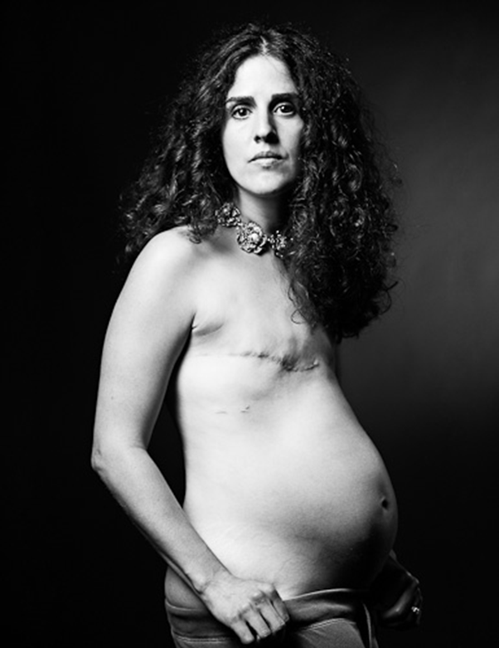
δημιουργείται συχνά η εντύπωση ότι το συμφέρον της εγκύου/ασθενούς έρχεται σε σύγκρουση με το συμφέρον του εμβρύου
Η ιατρική προσπάθεια έχει στόχο να διασφαλίσει ταυτόχρονα την καλύτερη ογκολογική αντιμετώπιση της ασθενούς όσο και τη διαφύλαξη της ασφάλειας του εμβρύου
Κάθε περίπτωση καρκίνου μαστού στην κύηση αντιμετωπίζεται ως ογκολογικό περιστατικό και ταυτόχρονα ως επιπλεγμένη κύηση.
Πρέπει να αντιμετωπίζεται από ειδικά κέντρα με διαθέσιμη ειδικευμένη ομάδα χειρουργού μαστού/ογκολόγου/μαιευτήρα
ΑΝΤΙΜΕΤΩΠΙΣΗ

Slide 39
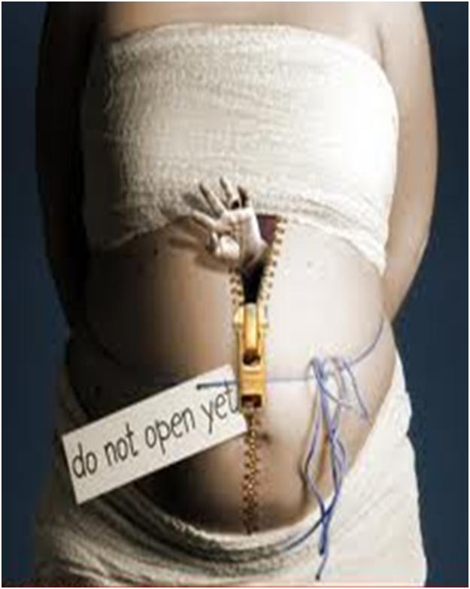
Τερματισμός της κύησης
Πρώιμη διακοπή της κύησης δεν συνδέεται με καλύτερη πρόγνωση του καρκίνου του μαστού
Η χειρουργική του μαστού και της μασχάλης σε οποιοδήποτε τρίμηνο κύησης δεν συνδέεται με ανεπιθύμητα αποτελέσματα για το έμβρυο
Εφόσον η κύηση συνεχίζεται, συνιστάται τοκετός μετά την πνευμονική ωρίμανση του εμβρύου ( περί τις 34 εβδομάδες) και σε απόσταση 3 εβδ. από ΧΜΘ σχήμα ώστε να αποφευχθούν επιπλοκές ανοσοκαταστολής
Η απόφαση της διατήρησης ή διακοπής της κύησης άπτεται των επιθυμιών της γυναίκας

Slide 40
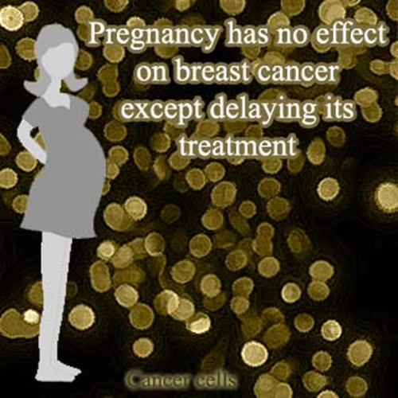
Χειρουργική Μαστού
Η χειρουργική επέμβαση είναι η βασική γραμμή θεραπείας και δεν πρέπει να καθυστερεί ανεξάρτητα από την ηλικία κύησης
Προτιμάται η Μαστεκτομή δεδομένου ότι είναι δύσκολη η προεγχειρητική εκτίμηση της έκτασης ή της πολυεστιακότητας της νόσου (οι απεικονιστικές εξετάσεις δεν είναι ακριβείς στην κύηση και δεν είναι δυνατόν να γίνει MRI μαστών με σκιαγραφικό)
Τις ογκεκτομές ακολουθεί ακτινοθεραπεία και δεν είναι κατάλληλες για ασθενείς σε κύηση 1ου ή αρχικού 2ου τριμήνου. Αν γίνει ογκεκτομή στο 2ο ή 3ο τρίμηνο, η ακτινοθεραπεία θα ακολουθήσει μετά τον τοκετό
Up to Date 2010

Slide 41
Χειρουργική Μασχάλης
Η λεμφαδενεκτομή μασχάλης έχει όφελος διαγνωστικό καθώς και στον έλεγχο της νόσου περιοχικά και είναι απαραίτητη
Υπάρχουν ελάχιστες μελέτες, μικρές αναδρομικές για τη χρήση της τεχνικής του Φρουρού λεμφαδένα στον καρκίνο μαστού της κύησης. Δεν είναι αποδεδειγμένη η ευαισθησία της μεθόδου στην κύηση και η χρήση χρωστικής ή ραδιο-κολλοειδούς σκιαγραφικού μπορεί να μην είναι ασφαλής για το έμβρυο
Up to Date 2013

Slide 42
Άλλα χειρουργικά ζητήματα
  Η άμεση πλαστική αποκατάσταση δεν συνιστάται ώστε να ελαχιστοποιηθεί η διάρκεια της χειρουργικής αναισθησίας.
  Επιπλέον, κατά την κύηση ο φυσιολογικός μαστός είναι διογκωμένος επομένως, η αποκατάσταση δεν θα μπορούσε να επιτύχει συμμετρία στο τελικό αποτέλεσμα
Up to Date 2010

Slide 43
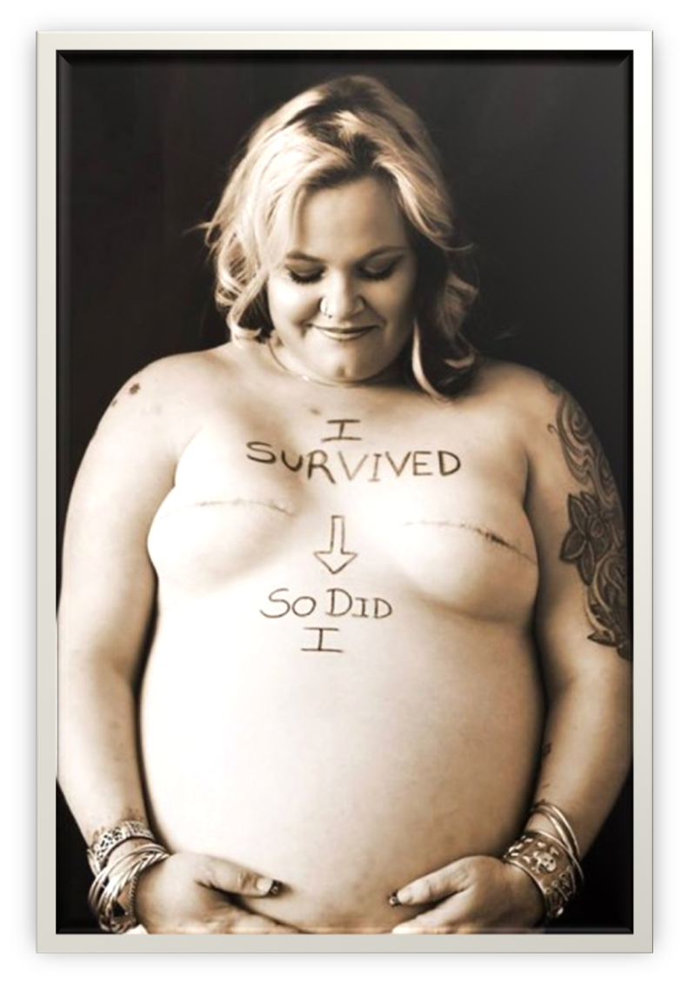
Ευχαριστώ

